Slide 1
Warszawa, 1 września 2020 r.
Strategia Bezpieczeństwa Narodowego Rzeczypospolitej Polskiej 2020

Slide 2
PODSTAWY PRAWNE
Ustawa z dnia 21 listopada 1967 r. o powszechnym obowiązku obrony Rzeczypospolitej Polskiej,
Art. 4a Kompetencje Prezydenta RP w zakresie powszechnego obowiązku obrony
Prezydent Rzeczypospolitej Polskiej, stojąc na straży suwerenności i bezpieczeństwa państwa, nienaruszalności i niepodzielności jego terytorium, w szczególności:
zatwierdza, na wniosek Prezesa Rady Ministrów, Strategię Bezpieczeństwa Narodowego RP;
wydaje, na wniosek Prezesa Rady Ministrów, w drodze postanowienia, Polityczno-Strategiczną Dyrektywę Obronną Rzeczypospolitej Polskiej oraz inne dokumenty wykonawcze do strategii bezpieczeństwa narodowego;
2
Notes:
2

Slide 3
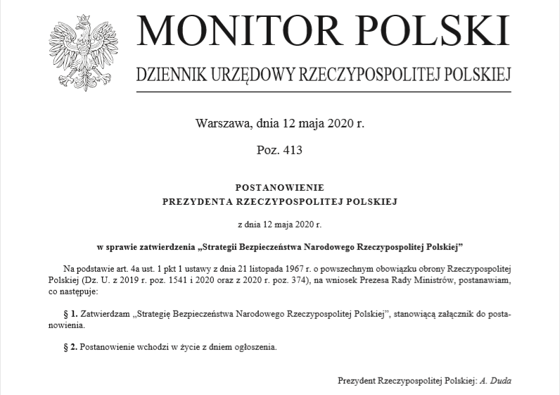
PODSTAWY PRAWNE
3
Notes:
3

Slide 4
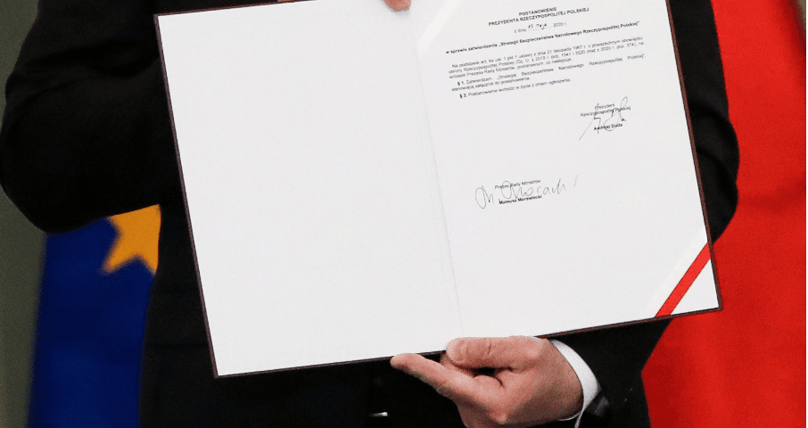
PODSTAWY PRAWNE
4
Notes:
4

Slide 5
DOKUMENTY STRATEGICZNE
1945 – 1989 - Polska nie posiada własnej strategii bezpieczeństwa; obowiązywała Doktryna Obronna UW;
1990 – Doktryna Obronna Rzeczypospolitej Polskiej;
1992 – Założenia Polskiej Polityki Bezpieczeństwa oraz Polityka Bezpieczeństwa i Strategia Obronna RP;
2000 – Strategia Bezpieczeństwa Rzeczypospolitej Polskiej i Strategia Obronności Rzeczypospolitej Polskiej;
2003 – Strategia Bezpieczeństwa Narodowego Rzeczypospolitej Polskiej;
2007 – Strategia Bezpieczeństwa Narodowego Rzeczypospolitej Polskiej;
2009 – Strategia Obronności Rzeczypospolitej Polskiej,
2014 – Strategia Bezpieczeństwa Narodowego Rzeczypospolitej Polskiej;
2020 – Strategia Bezpieczeństwa Narodowego Rzeczypospolitej Polskiej.
5
Notes:
W latach 1945 – 1989 Polska nie posiadała własnej strategii bezpieczeństwa; ogólnie obowiązującą doktryną obronną była Doktryna Obronna UW
Wybory 1989 r. stworzyły warunki suwerenności politycznej państwa;
1990 r. – opracowano Doktrynę Obronną Rzeczypospolitej Polskiej;
1991r. – rozpad ZSRR i rozwiązanie UW. Warunki suwerenności obronnej;
1992 r. – przyjęcie Założeń Polskiej Polityki Bezpieczeństwa oraz Polityki Bezpieczeństwa i Strategii Obronnej Rzeczypospolitej Polskiej;
1997 r. – Przyjęcie nowej Konstytucji RP;
1997r. – rozpoczęcie negocjacji akcesyjnych z NATO;
Kwiecień 1999 r. – Polska 19 członkiem NATO, nowa koncepcja strategiczna;
2000 r. przyjęcie Strategii Bezpieczeństwa Rzeczypospolitej Polskiej i Strategii Obronności Rzeczypospolitej Polskiej;
Grudzień 2002 r. – zakończenie negocjacji akcesyjnych z Unią Europejską;
Grudzień 2003 r. – Opracowanie Strategii UE – Bezpieczna Europa w Lepszym Świecie;
2003 r. – Przyjęcie Strategii Bezpieczeństwa Narodowego Rzeczypospolitej Polskiej
1 maja 2004 r. – Polska członkiem Unii Europejskiej
2007 - Przyjęcie Strategii Bezpieczeństwa Narodowego Rzeczypospolitej Polskiej
2009 - Przyjęcie Strategii Obronności Rzeczypospolitej Polskiej
Wydarzenia które tu zostały wybrane nie pozostawały bez wpływu na bezpieczeństwo Polski. Od członkostwa w Układzie Warszawskim i dwubiegunowego podziału świata, szczególnie silnie odczuwalnego w Europie poprzez moment samodzielności strategicznej, przyjęcie nowej konstytucji w kwietniu 1997r., definiującej podstawowe interesy narodowe po członkostwo w NATO i Unii Europejskiej.

Slide 6
STRATEGIA BEZPIECZEŃSTWA NARODOWEGO RP
najważniejszy, oficjalnie przyjęty przez kierownictwo państwa dokument dotyczący bezpieczeństwa i obronności państwa - oficjalna wykładnia interesów narodowych państwa i celów strategicznych;
zdefiniowanie możliwych zagrożeń dla bezpieczeństwa państwa; sformułowanie strategicznej koncepcji bezpieczeństwa państwa i wskazanie sposobu jej realizacji;
zachowanie przejrzystości stosunków międzynarodowych i budowanie zaufania międzynarodowego;
ramy merytoryczne do opracowywania strategii sektorowych w najważniejszych dziedzinach bezpieczeństwa i obronności państwa.
6
Notes:
1. Strategia Bezpieczeństwa Narodowego RP jest najważniejszym, oficjalnie przyjętym przez kierownictwo państwa dokumentem dotyczącym bezpieczeństwa i obronności państwa.
SBN RP zawiera oficjalny system założeń i zasad działania państwa, zmierzający do zapewnienia bezpieczeństwa narodowego. Daje podstawy do uporządkowanego myślenia o bezpieczeństwie narodowym, uwzględniającego zarówno zewnętrzne warunki bezpieczeństwa, jak i wewnętrzne uwarunkowania tworzące system bezpieczeństwa narodowego.
2. Obyczajem politycznym stosowanym przez wiele państw demokratycznych jak i organizacji międzynarodowych jest publiczne przedstawienie strategii. Postępowanie takie służy zachowaniu przejrzystości stosunków międzynarodowych oraz budowie zaufania międzynarodowego. Dzieje się tak dzięki temu, iż strategie przedstawiają intencje w dziedzinie bezpieczeństwa podmiotów stosunków międzynarodowych, co czyni ich zachowanie bardziej przewidywalnym.
3. SBN RP tworzy ramy merytoryczne do opracowywania strategii sektorowych w najważniejszych dziedzinach bezpieczeństwa i obronności państwa (wojskowej, ekonomicznej, informacyjnej itp.). Daje podstawy do podejmowania działalności legislacyjnej, związanej z bezpieczeństwem i obronnością państwa.

Slide 7
STRATEGIA BEZPIECZEŃSTWA NARODOWEGO RP
Strategia określa kompleksową wizję kształtowania bezpieczeństwa narodowego Rzeczypospolitej Polskiej we wszystkich jego wymiarach.
Uwzględnia aspekt podmiotowy (wymiar wewnętrzny bezpieczeństwa narodowego oraz środowisko międzynarodowe) oraz przedmiotowy (uwzględnia wszystkie wymiary funkcjonowania systemu bezpieczeństwa narodowego).
Interesy narodowe oraz cele strategiczne w dziedzinie bezpieczeństwa narodowego zostały sformułowane w zgodzie z wartościami narodowymi określonymi w Konstytucji Rzeczypospolitej Polskiej.
Zapisy zawarte w niniejszym dokumencie powinny znaleźć rozwinięcie i odzwierciedlenie w krajowych dokumentach strategicznych w dziedzinie bezpieczeństwa narodowego i rozwoju Polski.
7
Notes:
1. Strategia Bezpieczeństwa Narodowego RP jest najważniejszym, oficjalnie przyjętym przez kierownictwo państwa dokumentem dotyczącym bezpieczeństwa i obronności państwa.
SBN RP zawiera oficjalny system założeń i zasad działania państwa, zmierzający do zapewnienia bezpieczeństwa narodowego. Daje podstawy do uporządkowanego myślenia o bezpieczeństwie narodowym, uwzględniającego zarówno zewnętrzne warunki bezpieczeństwa, jak i wewnętrzne uwarunkowania tworzące system bezpieczeństwa narodowego.
2. Obyczajem politycznym stosowanym przez wiele państw demokratycznych jak i organizacji międzynarodowych jest publiczne przedstawienie strategii. Postępowanie takie służy zachowaniu przejrzystości stosunków międzynarodowych oraz budowie zaufania międzynarodowego. Dzieje się tak dzięki temu, iż strategie przedstawiają intencje w dziedzinie bezpieczeństwa podmiotów stosunków międzynarodowych, co czyni ich zachowanie bardziej przewidywalnym.
3. SBN RP tworzy ramy merytoryczne do opracowywania strategii sektorowych w najważniejszych dziedzinach bezpieczeństwa i obronności państwa (wojskowej, ekonomicznej, informacyjnej itp.). Daje podstawy do podejmowania działalności legislacyjnej, związanej z bezpieczeństwem i obronnością państwa.

Slide 8
WPŁYW PLANOWANIA SOJUSZNICZEGO NA PLANOWANIE NARODOWE
PLANOWANIE OBRONNE
NATO OPERATIONAL PLANNING
PLANOWANIE OPERACYJNE
PROGRAMOWANIE OBRONNE
STRATEGIA BEZPIECZEŃSTWA NARODOWEGO RP
ADVANCE PLANNING
CRISIS RESPONSE PLANNING
Strategie sektorowe
POLITYCZNO-STRATEGICZNA DYREKTYWA OBRONNA RP
CONTINGENCY PLAN
STANDING DEFENCE PLAN (SDP)
OPERATION PLAN (OPLAN)
PLAN REAGOWANIA OBRONNEGO
PLANY UŻYCIA SIŁ ZBROJNYCH
SUPLANs
PLANY OPERACYJNE FUNKCJONOWANIA
8
Notes:
8
8

Slide 9
STRUKTURA STRATEGII BEZPIECZEŃSTWA NARODOWEGO RP
WSTĘP
ŚRODOWISKO BEZPIECZEŃSTWA
WARTOŚCI, INTERESY NARODOWE I CELE STRATEGICZNE W DZIEDZINIE BEZPIECZEŃSTWA NARODOWEGO
FILAR I BEZPIECZEŃSTWO PAŃSTWA I OBYWATELI
FILAR II POLSKA W SYSTEMIE BEZPIECZEŃSTWA MIĘDZYNARODOWEGO
FILAR III TOŻSAMOŚĆ I DZIEDZICTWO NARODOWE
FILAR IV ROZWÓJ SPOŁECZNY I GOSPODARCZY. OCHRONA ŚRODOWISKA
ZAKOŃCZENIE
9
Notes:
Strategia bezpieczeństwa jest zgodna z Konstytucją RP, skorelowana ze strategiami sojuszniczymi – Koncepcją Strategiczną NATO, Europejską Strategią Bezpieczeństwa.
SBN RM składa się z 4 rozdziałów

Slide 10
STRUKTURA STRATEGII BEZPIECZEŃSTWA NARODOWEGO RP
WSTĘP
ŚRODOWISKO BEZPIECZEŃSTWA
WARTOŚCI, INTERESY NARODOWE I CELE STRATEGICZNE W DZIEDZINIE BEZPIECZEŃSTWA NARODOWEGO
FILAR I BEZPIECZEŃSTWO PAŃSTWA I OBYWATELI
FILAR II POLSKA W SYSTEMIE BEZPIECZEŃSTWA MIĘDZYNARODOWEGO
FILAR III TOŻSAMOŚĆ I DZIEDZICTWO NARODOWE
FILAR IV ROZWÓJ SPOŁECZNY I GOSPODARCZY. OCHRONA ŚRODOWISKA
ZAKOŃCZENIE
10
Notes:
Strategia bezpieczeństwa jest zgodna z Konstytucją RP, skorelowana ze strategiami sojuszniczymi – Koncepcją Strategiczną NATO, Europejską Strategią Bezpieczeństwa.
SBN RM składa się z 4 rozdziałów

Slide 11
ŚRODOWISKO BEZPIECZEŃSTWA
Podstawowym czynnikiem kształtującym bezpieczeństwo Polski jest jej silne osadzenie w strukturach transatlantyckich i europejskich, a także rozwój współpracy dwustronnej i regionalnej z najważniejszymi partnerami;
Najpoważniejsze zagrożenie stanowi neoimperialna polityka władz Federacji Rosyjskiej;
Zagrożenie stanowią utrzymujące się konflikty regionalne i wewnętrzne w południowym sąsiedztwie Europy;
W skali globalnej ważnym zjawiskiem jest zaostrzająca się strategiczna rywalizacja między Stanami Zjednoczonymi Ameryki, Chińską Republiką Ludową oraz Federacją Rosyjską, która wywiera wpływ na cały system międzynarodowy;
Działania poniżej progu wojny, w tym działania o charakterze hybrydowym, w dalszym ciągu będą pozostawać istotnym środkiem polityki, służącym zarówno podmiotom państwowym, jak i pozapaństwowym do osiągania ich celów.
11
Notes:
Strategia bezpieczeństwa jest zgodna z Konstytucją RP, skorelowana ze strategiami sojuszniczymi – Koncepcją Strategiczną NATO, Europejską Strategią Bezpieczeństwa.
SBN RM składa się z 4 rozdziałów

Slide 12
ŚRODOWISKO BEZPIECZEŃSTWA
KLUCZOWE WYZWANIA
Rozbudowa bezpiecznych i nowoczesnych sieci telekomunikacyjnych zdolnych obsłużyć coraz większą ilość użytkowników końcowych i systemów;
Zapewnienie bezpieczeństwa energetycznego;
Zapewnienie wysokiej skuteczności i efektywności instrumentów nadzoru nad rynkami finansowymi;
Przeciwdziałanie skutkom chorób cywilizacyjnych, niwelowanie społecznych nierówności w dostępie do opieki zdrowotnej i zwiększenie świadomości zdrowotnej obywateli;
Zachowanie wszystkich funkcji lasów, jako jednego z elementów bezpieczeństwa ekologicznego kraju;
Poprawa zarządzania bezpieczeństwem narodowym (adekwatnie do współczesnych wyzwań i zagrożeń) poprzez m.in. zintegrowanie wielu rozproszonych, funkcjonujących obok siebie rozwiązań;
Innowacje, znajdowanie nisz, adaptacja i rozwój nowych technologii, a także budowanie światowych marek. Siła polskiej gospodarki przekłada się na siłę potencjału obronnego państwa.
12
Notes:
Strategia bezpieczeństwa jest zgodna z Konstytucją RP, skorelowana ze strategiami sojuszniczymi – Koncepcją Strategiczną NATO, Europejską Strategią Bezpieczeństwa.
SBN RM składa się z 4 rozdziałów

Slide 13
STRUKTURA STRATEGII BEZPIECZEŃSTWA NARODOWEGO RP
WSTĘP
ŚRODOWISKO BEZPIECZEŃSTWA
WARTOŚCI, INTERESY NARODOWE I CELE STRATEGICZNE W DZIEDZINIE BEZPIECZEŃSTWA NARODOWEGO
FILAR I BEZPIECZEŃSTWO PAŃSTWA I OBYWATELI
FILAR II POLSKA W SYSTEMIE BEZPIECZEŃSTWA MIĘDZYNARODOWEGO
FILAR III TOŻSAMOŚĆ I DZIEDZICTWO NARODOWE
FILAR IV ROZWÓJ SPOŁECZNY I GOSPODARCZY. OCHRONA ŚRODOWISKA
ZAKOŃCZENIE
13
Notes:
Strategia bezpieczeństwa jest zgodna z Konstytucją RP, skorelowana ze strategiami sojuszniczymi – Koncepcją Strategiczną NATO, Europejską Strategią Bezpieczeństwa.
SBN RM składa się z 4 rozdziałów

Slide 14
WARTOŚCI, INTERESY NARODOWE I CELE STRATEGICZNE W DZIEDZINIE BEZPIECZEŃSTWA NARODOWEGO
Strzeżenie niepodległości, nienaruszalności terytorialnej, suwerenności oraz zapewnienie bezpieczeństwa państwa i obywateli.
Kształtowanie porządku międzynarodowego, opartego na solidarnej współpracy i poszanowaniu prawa międzynarodowego, dającego gwarancje bezpiecznego rozwoju Polski.
Umacnianie tożsamości narodowej i strzeżenie dziedzictwa narodowego.
Zapewnienie warunków do trwałego i zrównoważonego rozwoju społecznego i gospodarczego oraz ochronę środowiska naturalnego.
Interesy narodowe tworzą filary bezpieczeństwa narodowego Rzeczypospolitej Polskiej. Ich realizacja odbywa się poprzez osiąganie wynikających z nich celów strategicznych, wymagających zaplanowania i wdrożenia określonych zadań oraz posiadania i wykorzystania odpowiednich sił, środków oraz zdolności.
14
Notes:
Strategia bezpieczeństwa jest zgodna z Konstytucją RP, skorelowana ze strategiami sojuszniczymi – Koncepcją Strategiczną NATO, Europejską Strategią Bezpieczeństwa.
SBN RM składa się z 4 rozdziałów

Slide 15
OBSZARY STRATEGII BEZPIECZEŃSTWA NARODOWEGO RP
WSTĘP
ŚRODOWISKO BEZPIECZEŃSTWA
WARTOŚCI, INTERESY NARODOWE I CELE STRATEGICZNE W DZIEDZINIE BEZPIECZEŃSTWA NARODOWEGO
FILAR I BEZPIECZEŃSTWO PAŃSTWA I OBYWATELI
FILAR II POLSKA W SYSTEMIE BEZPIECZEŃSTWA MIĘDZYNARODOWEGO
FILAR III TOŻSAMOŚĆ I DZIEDZICTWO NARODOWE
FILAR IV ROZWÓJ SPOŁECZNY I GOSPODARCZY. OCHRONA ŚRODOWISKA
ZAKOŃCZENIE
15
Notes:
Strategia bezpieczeństwa jest zgodna z Konstytucją RP, skorelowana ze strategiami sojuszniczymi – Koncepcją Strategiczną NATO, Europejską Strategią Bezpieczeństwa.
SBN RM składa się z 4 rozdziałów

Slide 16
FILAR I BEZPIECZEŃSTWO PAŃSTWA I OBYWATELI
ZARZĄDZANIE BEZPIECZEŃSTWEM NARODOWYM. Zintegrowanie zarządzania bezpieczeństwem narodowym, w tym kierowania obroną państwa oraz budowanie zdolności adaptacyjnych;
ODPORNOŚĆ PAŃSTWA I OBRONA POWSZECHNA. Podniesienie odporności państwa na zagrożenia, poprzez tworzenie systemu obrony powszechnej, opartego na wysiłku całego narodu oraz budowanie zrozumienia dla rozwoju odporności i zdolności obronnych RP;
SIŁY ZBROJNE RP. Wzmocnienie zdolności operacyjnych Sił Zbrojnych Rzeczypospolitej Polskiej do odstraszania i obrony przed zagrożeniami bezpieczeństwa, ze szczególnym uwzględnieniem podniesienia poziomu mobilności i modernizacji technicznej;
CYBERBEZPIECZEŃSTWO. Podniesienie poziomu odporności na cyberzagrożenia oraz zwiększenie poziomu ochrony informacji w sektorze publicznym, militarnym, prywatnym oraz promowanie wiedzy i dobrych praktyk umożliwiających obywatelom lepszą ochronę ich informacji;
PRZESTRZEŃ INFORMACYJNA. Zapewnienie bezpiecznego funkcjonowania państwa i obywateli w przestrzeni informacyjnej.
16
Notes:
Strategia bezpieczeństwa jest zgodna z Konstytucją RP, skorelowana ze strategiami sojuszniczymi – Koncepcją Strategiczną NATO, Europejską Strategią Bezpieczeństwa.
SBN RM składa się z 4 rozdziałów

Slide 17
FILAR II POLSKA W SYSTEMIE BEZPIECZEŃSTWA MIĘDZYNARODOWEGO
SOJUSZ PÓŁNOCNOATLANTYCKI I UNIA EUROPEJSKA. Wzmocnienie zdolności Sojuszu Północno-atlantyckiego i Unii Europejskiej do zapewniania bezpieczeństwa Polski oraz całego obszaru euroatlantyckiego;
WSPÓŁPRACA BILATERALNA, REGIONALNA I W WYMIARZE GLOBALNYM. Rozwinięcie współpracy w formule bilateralnej, regionalnej oraz w wymiarze globalnym na rzecz wzmocnienia pozycji Polski jako istotnego elementu systemu bezpieczeństwa międzynarodowego.
17
Notes:
Strategia bezpieczeństwa jest zgodna z Konstytucją RP, skorelowana ze strategiami sojuszniczymi – Koncepcją Strategiczną NATO, Europejską Strategią Bezpieczeństwa.
SBN RM składa się z 4 rozdziałów

Slide 18
FILAR III TOŻSAMOŚĆ I DZIEDZICTWO NARODOWE
TOŻSAMOŚĆ NARODOWA RZECZYPOSPOLITEJ POLSKIEJ. Wzmocnienie tożsamości narodowej, zakorzenionej w chrześcijańskim dziedzictwie i uniwersalnych wartościach;
TWORZENIE POZYTYWNEGO WIZERUNKU POLSKI. Wzmacnianie pozytywnego wizerunku Rzeczypospolitej Polskiej oraz jej atrakcyjności kulturowej i gospodarczej.
18
Notes:
Strategia bezpieczeństwa jest zgodna z Konstytucją RP, skorelowana ze strategiami sojuszniczymi – Koncepcją Strategiczną NATO, Europejską Strategią Bezpieczeństwa.
SBN RM składa się z 4 rozdziałów

Slide 19
FILAR IV ROZWÓJ SPOŁECZNY I GOSPODARCZY. OCHRONA ŚRODOWISKA
ZDROWIE I OCHRONA RODZINY. Poprawa warunków do ochrony i rozwoju rodziny; zwiększanie poziomu bezpieczeństwa zdrowotnego obywateli;
POLITYKA MIGRACYJNA. Skoordynowanie polityki migracyjnej z polityką gospodarczą, społeczną i polityką bezpieczeństwa;
BEZPIECZEŃSTWO EKONOMICZNE. Wzmocnienie bezpieczeństwa ekonomicznego, w tym finansowego;
BEZPIECZEŃSTWO ENERGETYCZNE. Zapewnienie bezpieczeństwa energetycznego państwa, opartego o tradycyjne źródła energii, poprzez tworzenie warunków do rozwoju ich alternatyw;
OCHRONA ŚRODOWISKA NATURALNEGO. Zapewnienie bezpieczeństwa ekologicznego państwa;
POTENCJAŁ NAUKOWY I TECHNOLOGICZNY. Zagospodarowanie kapitału ludzkiego oraz potencjału naukowego i technologicznego do rozwoju gospodarczego kraju;
19
Notes:
Strategia bezpieczeństwa jest zgodna z Konstytucją RP, skorelowana ze strategiami sojuszniczymi – Koncepcją Strategiczną NATO, Europejską Strategią Bezpieczeństwa.
SBN RM składa się z 4 rozdziałów

Slide 20
ZAKOŃCZENIE
Za realizację postanowień zawartych w SBN RP odpowiadają ministrowie kierujący działami administracji rządowej, kierownicy urzędów centralnych, wojewodowie, organy samorządu terytorialnego oraz inne podmioty, we właściwościach których pozostają kompetencje w dziedzinie bezpieczeństwa narodowego. Są oni zobowiązani do uwzględnienia interesów narodowych i celów strategicznych w dziedzinie bezpieczeństwa narodowego, ujętych w niniejszej Strategii we wszystkich planowanych do realizacji przedsięwzięciach oraz działalności bieżącej.
Mechanizmy realizacji postanowień SBN RP zostaną określone w ustawie o zarządzaniu bezpieczeństwem narodowym. Do czasu jej przyjęcia Strategia będzie wdrażana w ramach obowiązujących przepisów prawa.
Weryfikacja realizacji zadań określonych w SBN RP oraz wypracowanie propozycji jej aktualizacji odbywać się może w ramach strategicznych przeglądów w dziedzinie bezpieczeństwa narodowego.
20
Notes:
Strategia bezpieczeństwa jest zgodna z Konstytucją RP, skorelowana ze strategiami sojuszniczymi – Koncepcją Strategiczną NATO, Europejską Strategią Bezpieczeństwa.
SBN RM składa się z 4 rozdziałów

Slide 21
Dziękuję za uwagę
Mazowiecki Urząd Wojewódzki w Warszawie
pl. Bankowy 3/5
00-950 Warszawa
21

